Slide 1
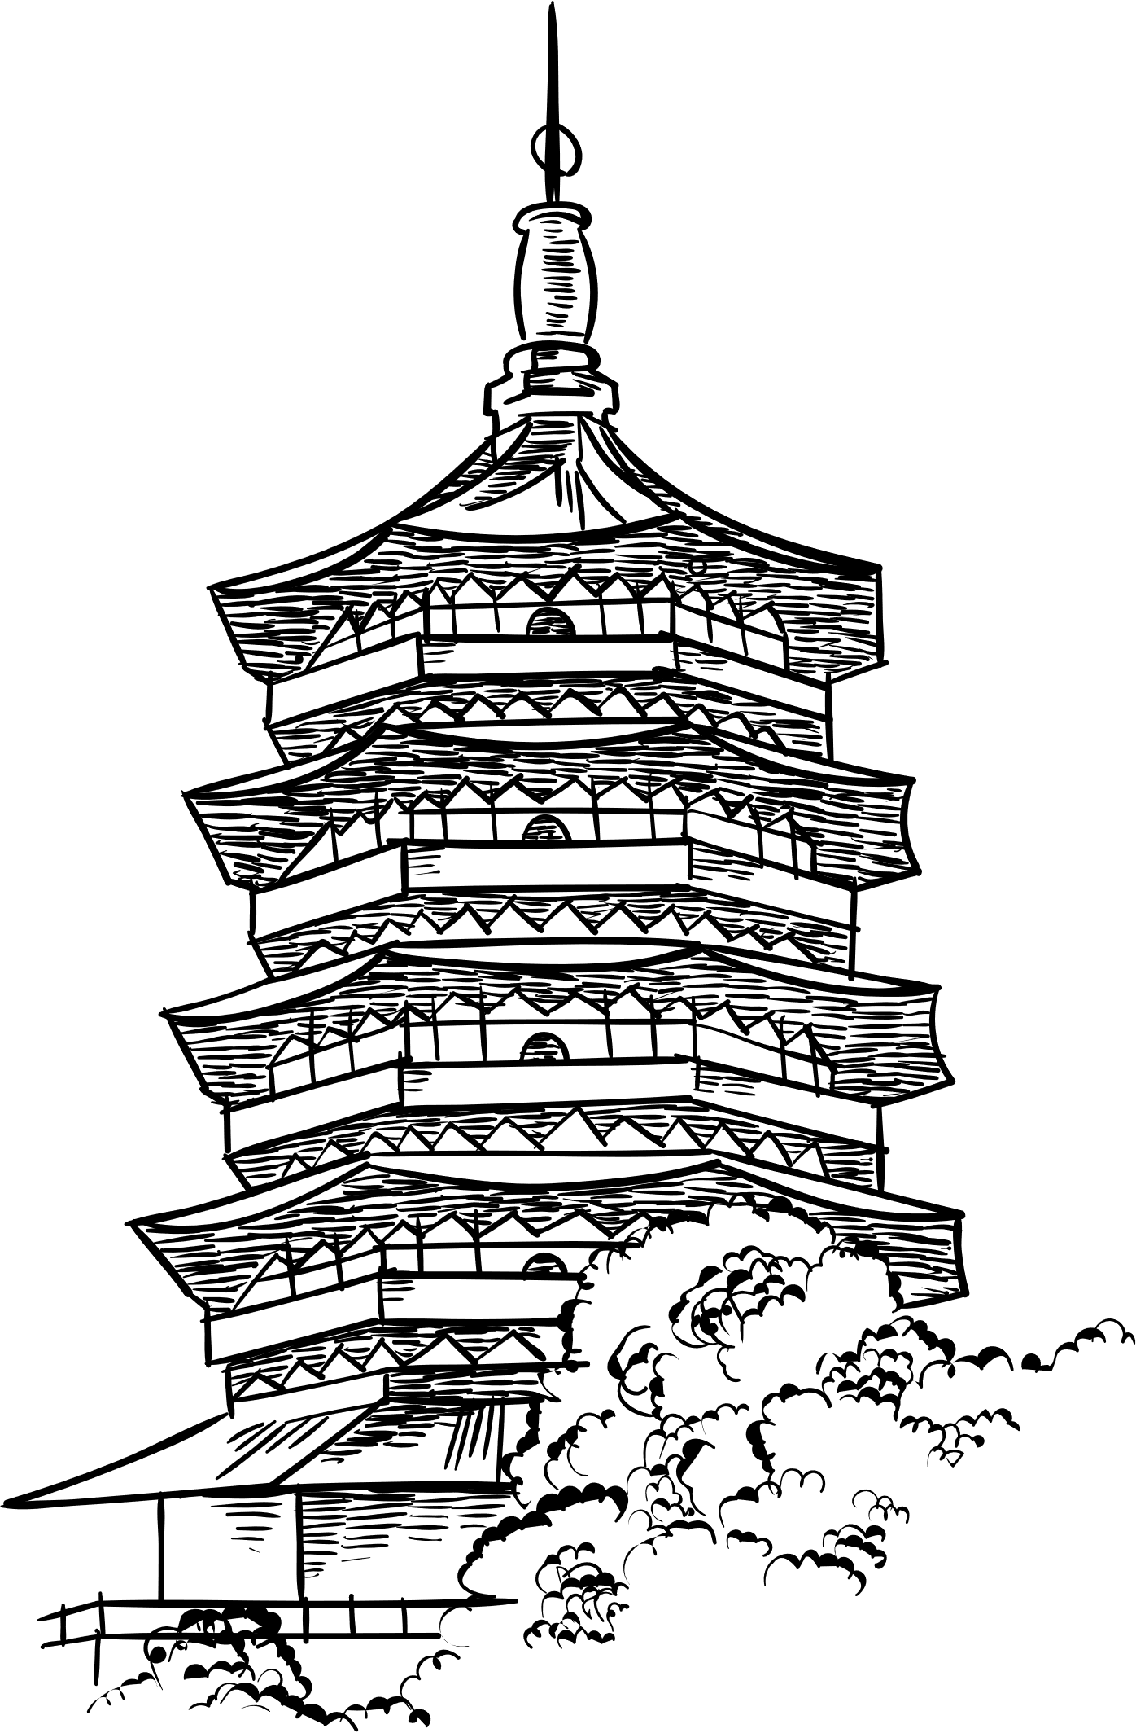
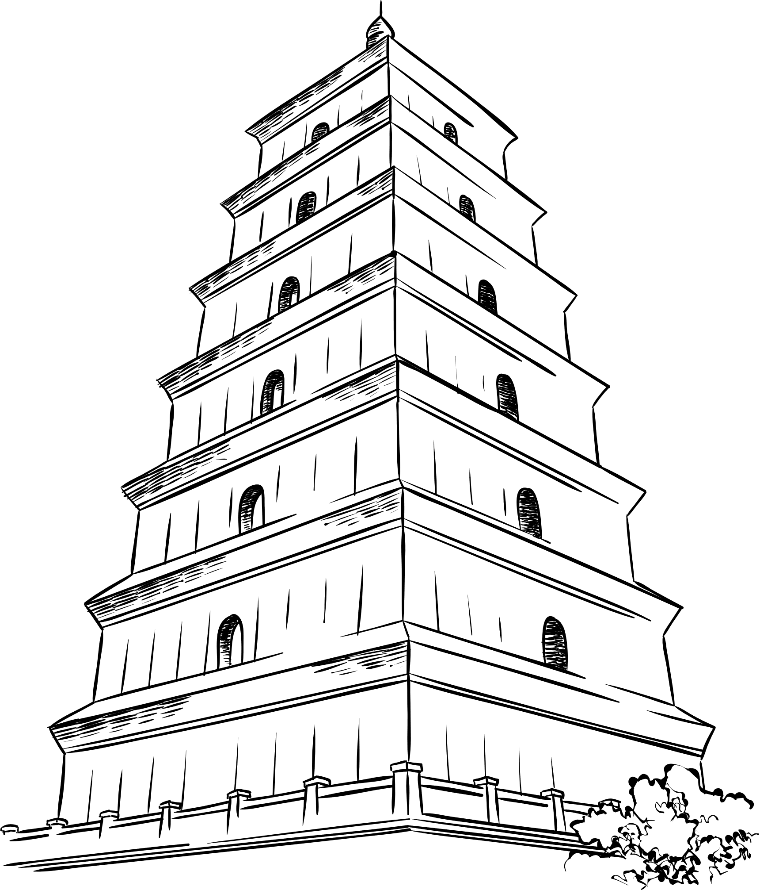
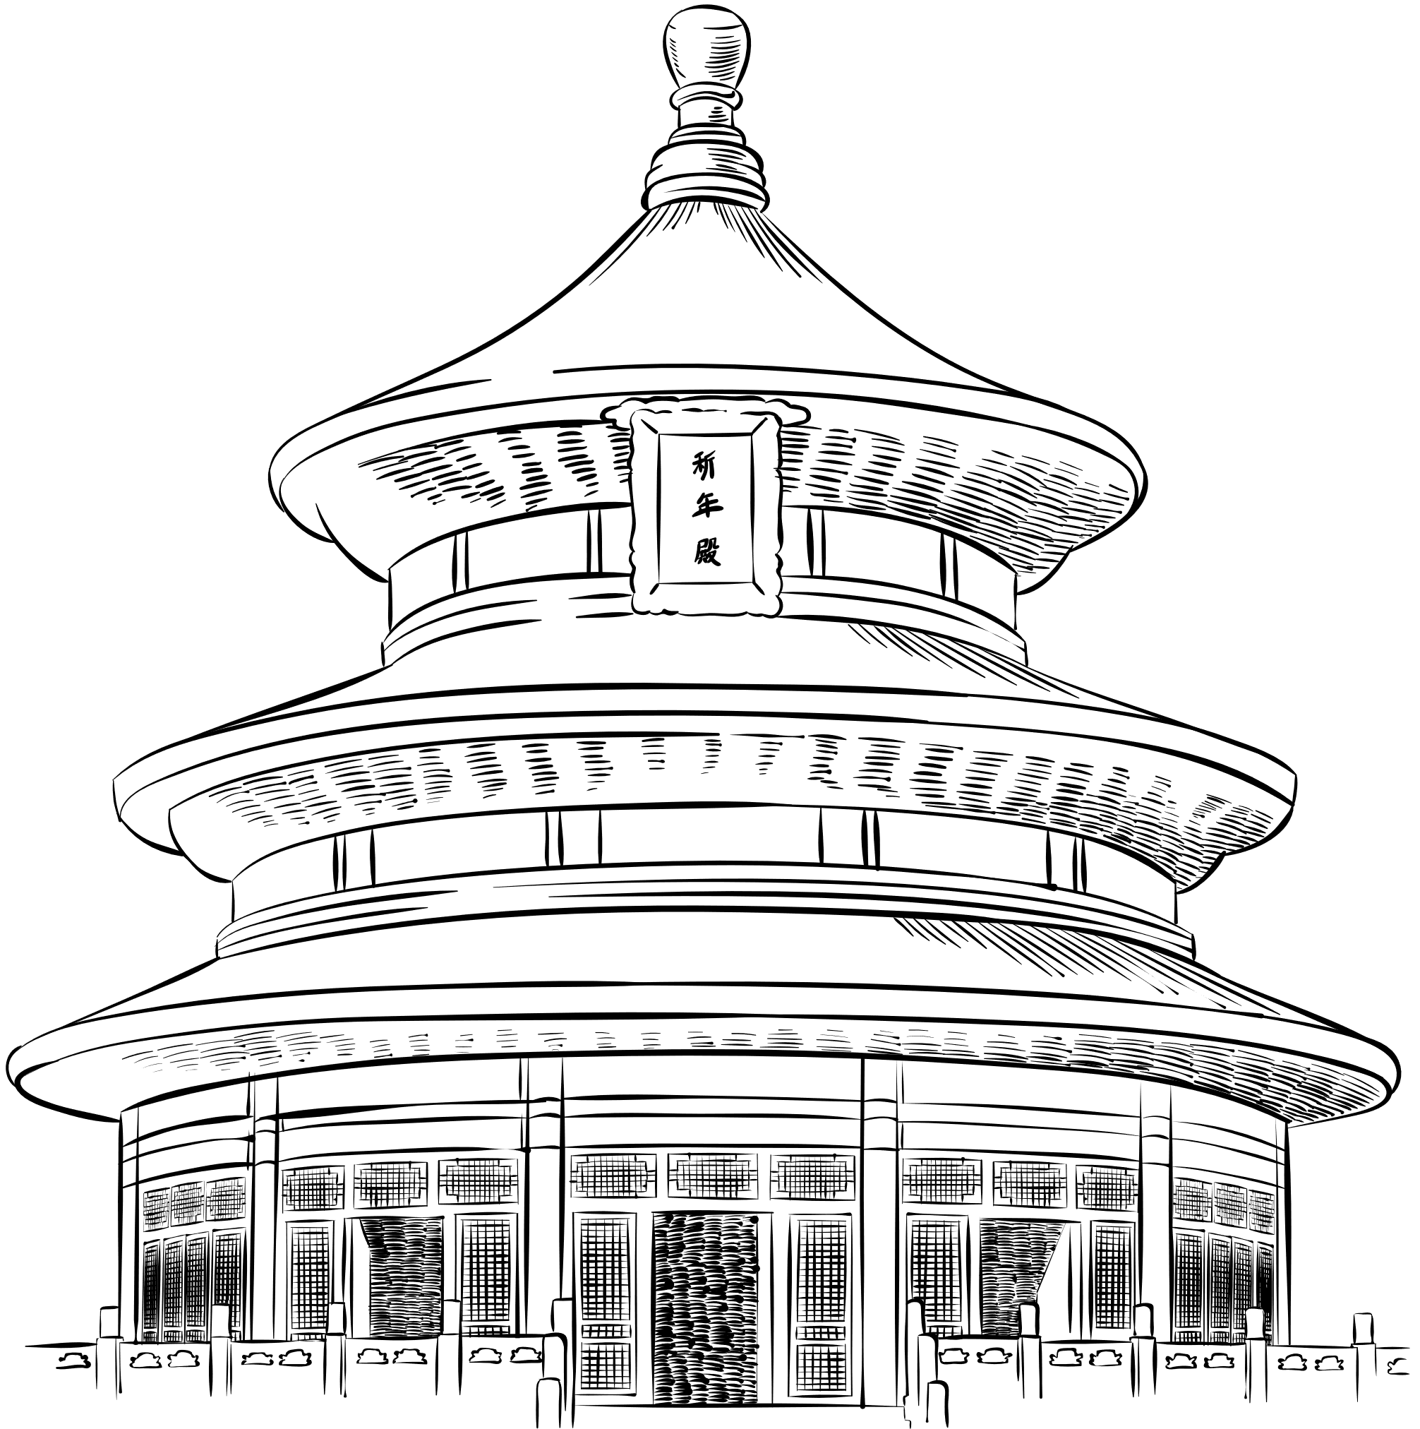
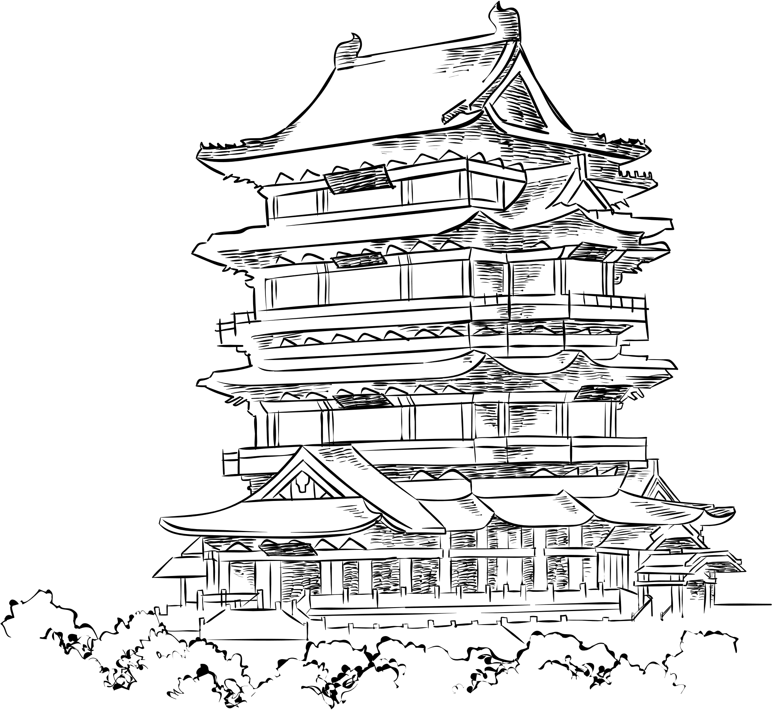
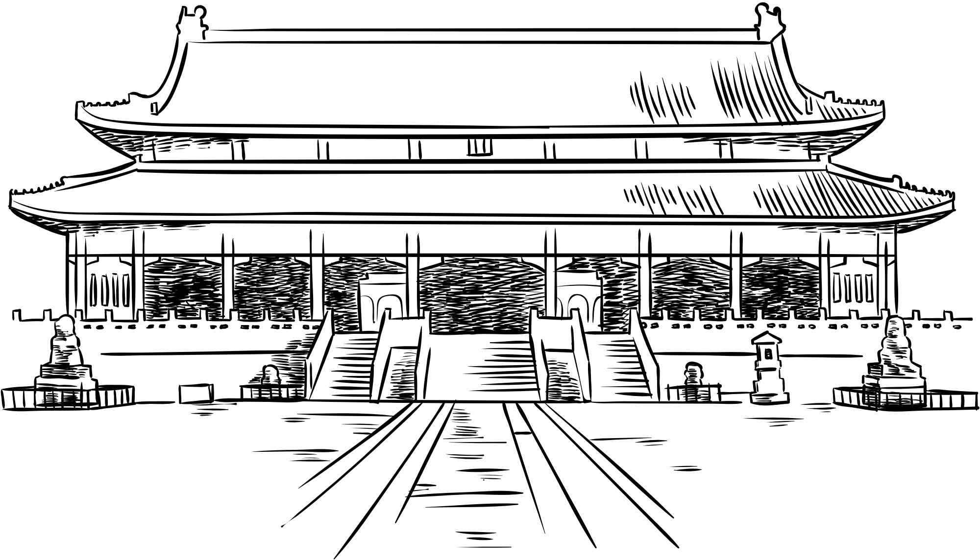
CHÀO MỪNG CÁC EM ĐẾN VỚI
BÀI HỌC NGÀY HÔM NAY!

Slide 2

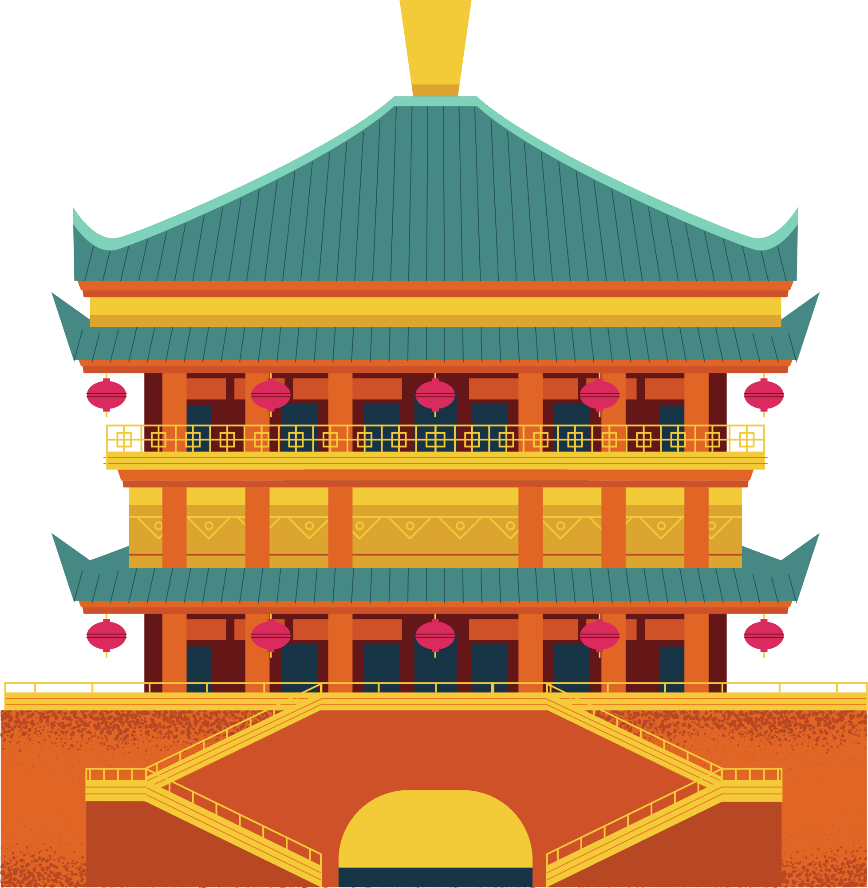
KHỞI ĐỘNG
TÂY DU KÍ
……………………………………………………
VÕ TẮC THIÊN
……………………………………………………
Hãy viết một điều em biết liên quan đến những từ, cụm từ về Trung Quốc thời phong kiến dưới đây:
TRUNG QUỐC THỜI PHONG KIẾN
TỬ CẤM THÀNH
……………………………………………………
GIẤY, THUỐC SÚNG, LA BÀN, KĨ THUẬT IN
…………………………

Slide 3

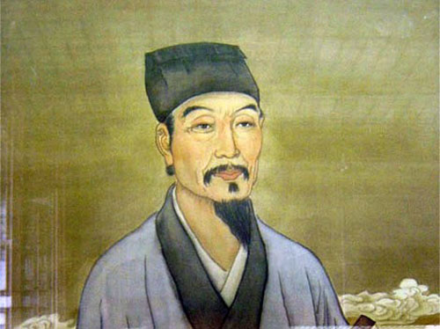
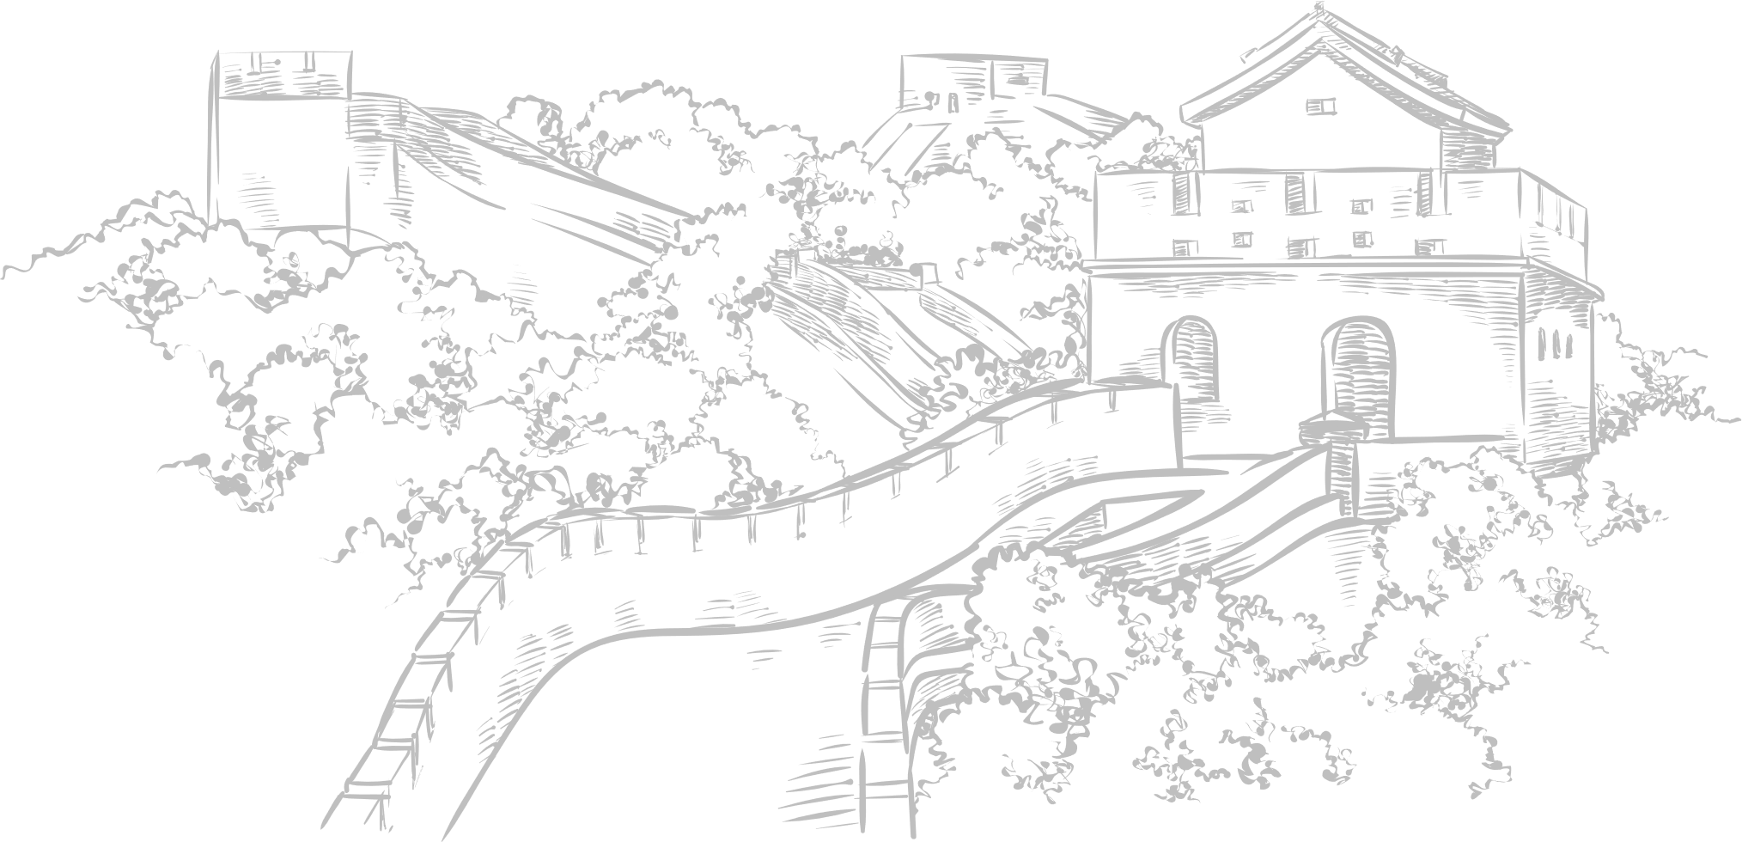
Tây Du Ký
  Là một trong những tác phẩm kinh điển trong văn học Trung Hoa.
  Thời gian xuất bản: những năm 1590.
  Tác giả: Ngô Thừa Ân.
  Nội dung: Tiểu thuyết thuật lại chuyến đi đến Ấn Độ của nhà sư Huyền Trang (Đường Tam Tạng) đi lấy kinh.
  1986: được chuyển thể thành phim cùng tên bởi Đạo diễn Dương Khiết
Tây du ký (Ngô Thừa Ân)

Slide 4
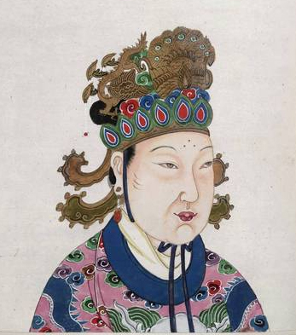
Võ Tắc Thiên
  637: Là một phi tần ở hậu cung của Đường Thái Tông Lý Thế Dân.
  655: trở thành Hoàng hậu thứ hai của Đường Cao Tông Lý Trị.
  690: trở thành Hoàng đế triều đại Võ Chu làm gián đoạn nhà Đường.
  Là mẹ của 2 vị hoàng đế: Lý Hiển và Lý Đán.
Chân dung Võ Tắc Thiên

Slide 5
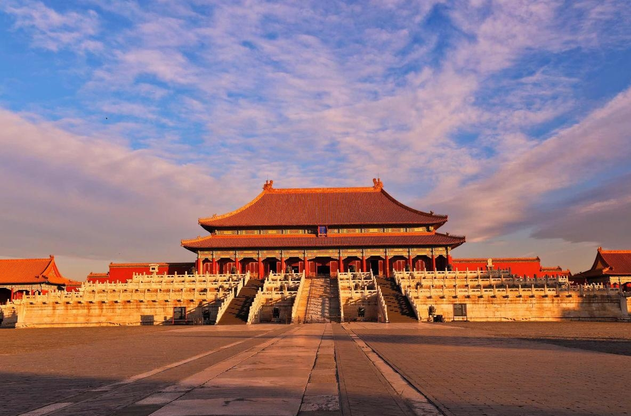
Tử Cấm Thành
  Là hoàng cung và nơi cư trú mùa đông của các Hoàng đế Trung Hoa từ năm 1420 đến năm 1924.
  Ý nghĩa:
  Là nhà của các Hoàng đế cùng gia đình.
  Là trung tâm nghi lễ, chính trị của chính phủ Trung Quốc trong suốt 500 năm.
Tử Cấm Thành
  1987: UNESCO công nhận là di sản thế giới.

Slide 6
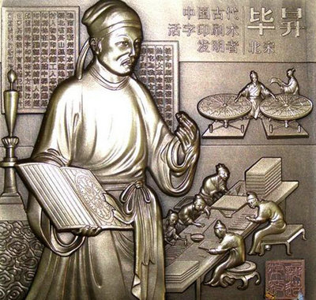
Giấy, thuốc súng, la bàn, kĩ thuật in
  Là 4 phát minh vĩ đại của Trung Quốc về khoa học kĩ thuật.
  Ý nghĩa:
  Thúc đẩy sự phát triển chính trị, kinh tế và văn hóa ở Trung Quốc cổ đại.
  Ảnh hưởng lớn đến lịch sử văn minh thế giới.
  Đóng góp cho nền văn minh toàn nhân loại.
Kĩ thuật in

Slide 7
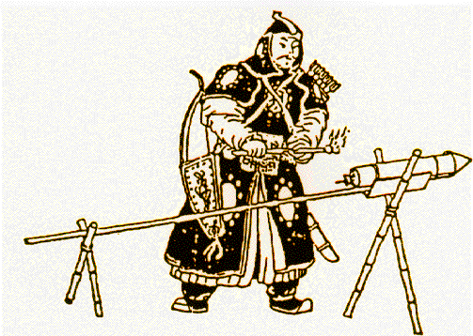
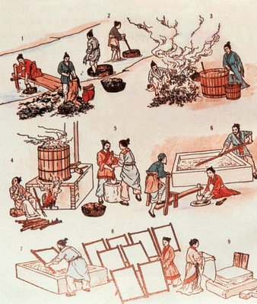
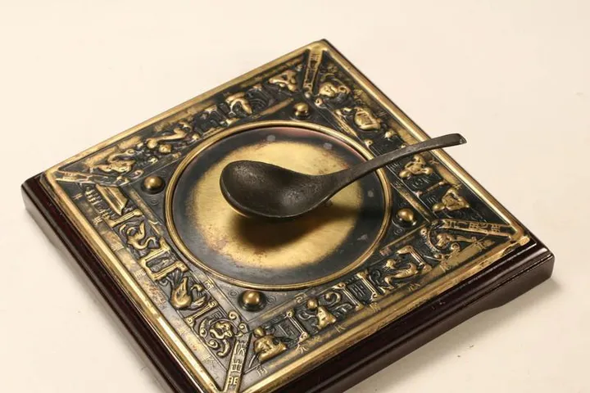
Làm thuốc súng
Làm giấy
La bàn

Slide 8
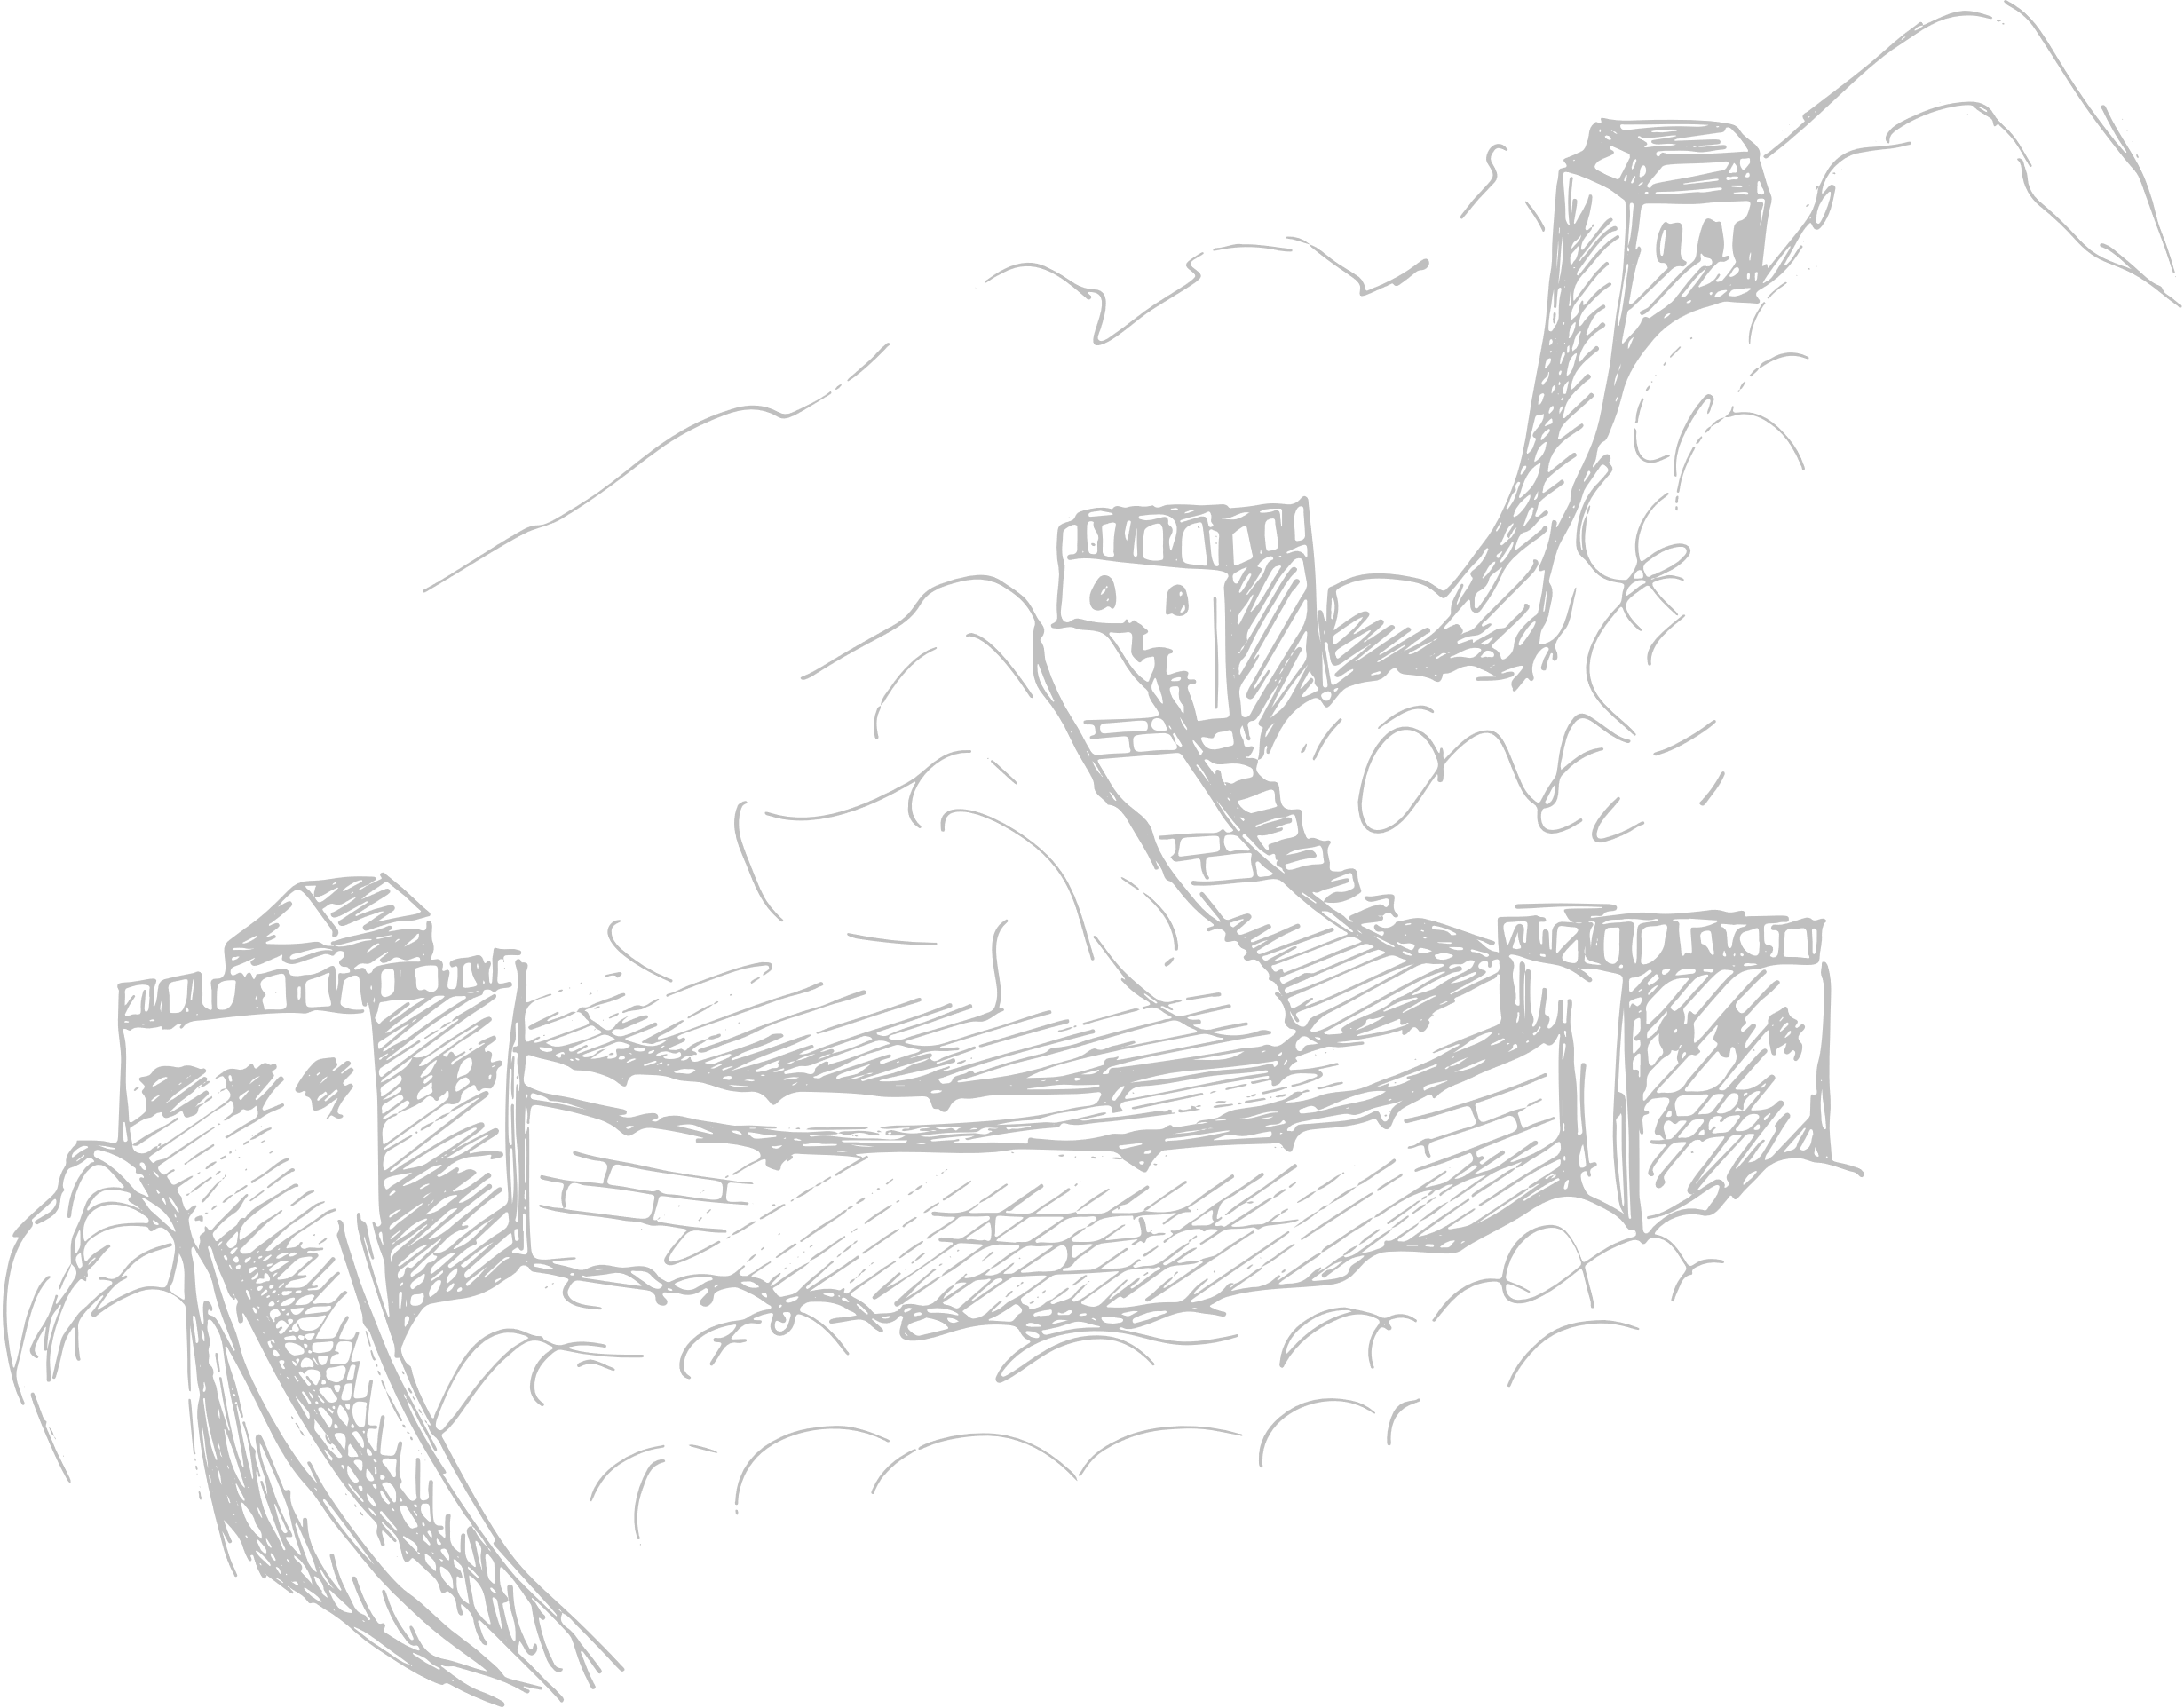
BÀI 6:
KHÁI LƯỢC VỀ TIẾN TRÌNH
LỊCH SỬ TRUNG QUỐC
TỪ THẾ KỈ VII ĐẾN GIỮA THẾ KỈ XIX
CHƯƠNG 2: TRUNG QUỐC TỪ THẾ KỈ VII ĐẾN GIỮA THẾ KỈ XIX

Slide 9

NỘI DUNG BÀI HỌC
2. Sự thịnh vượng của Trung Quốc dưới thời Đường
1. Tìm hiểu khái lược tiến trình lịch sử của Trung Quốc
từ thế kỉ VII đến giữa thế kỉ XIX
3. Sự phát triển kinh tế thời Minh – Thanh

Slide 10
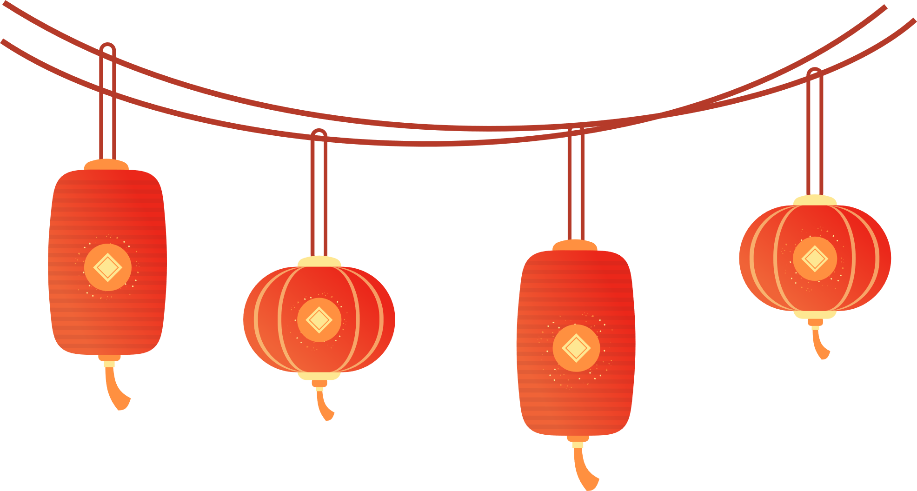

PHẦN 1
TÌM HIỂU KHÁI LƯỢC TIẾN TRÌNH LỊCH SỬ CỦA TRUNG QUỐC
TỪ THẾ KỈ VII ĐẾN GIỮA THẾ KỈ XIX

Slide 11

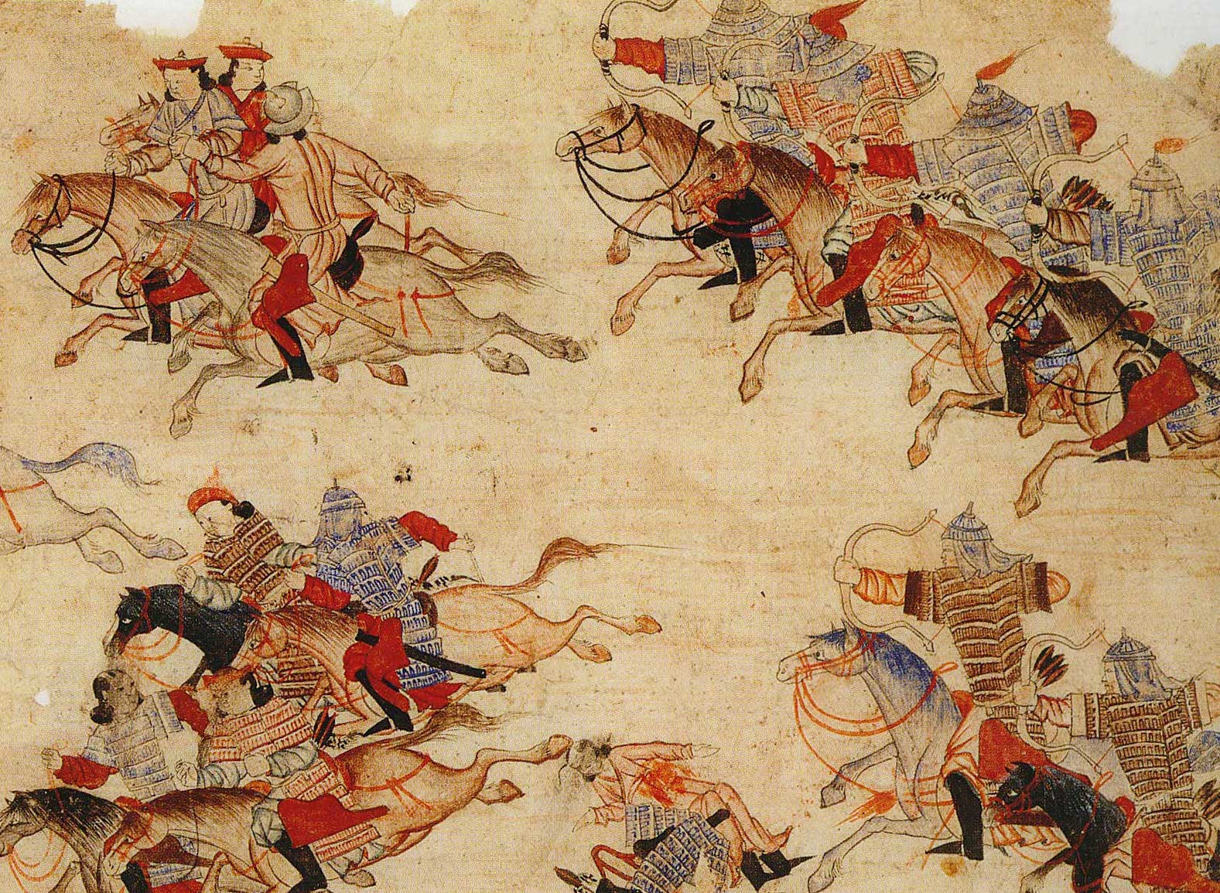
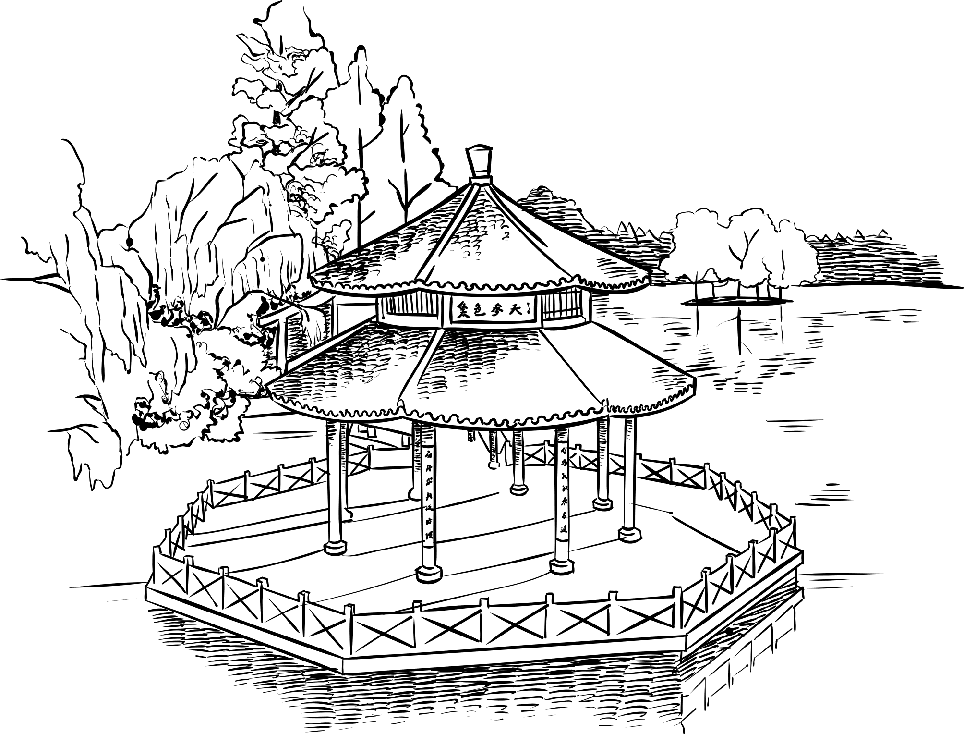
Em hãy đọc thông tin mục 1, quan sát hình 6.1 và thực hiện nhiệm vụ học tập vào Phiếu học tập số 1: Hãy lập sơ đồ tiến trình phát triển của Trung Quốc từ thế kỉ VII đến giữa thế kỉ XIX (từ thời Đường đến thời Thanh).
THẢO LUẬN NHÓM
Gợi ý:
Thời kì này gắn liền với những triều đại nào?
Có bao nhiêu triều đại ngoại tộc?
Vì sao gọi là triều đại ngoại tộc?

Slide 12
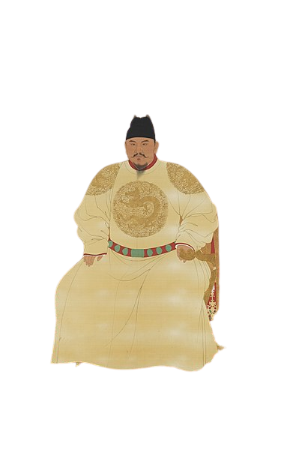
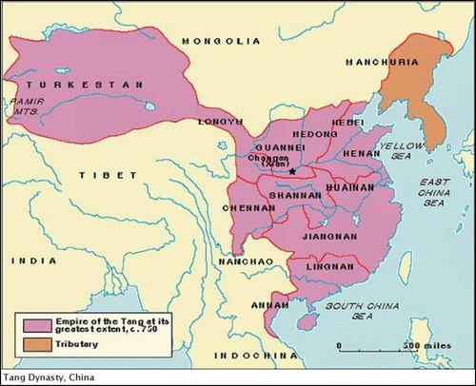
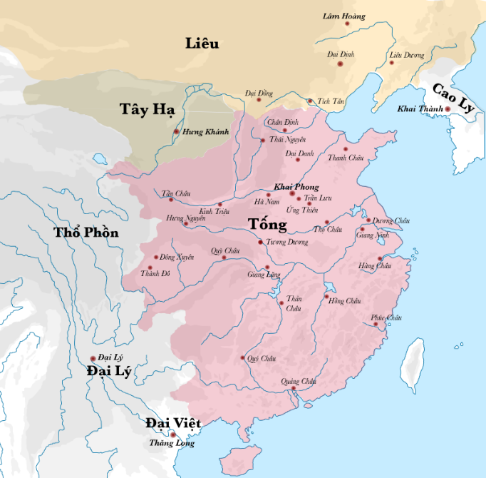
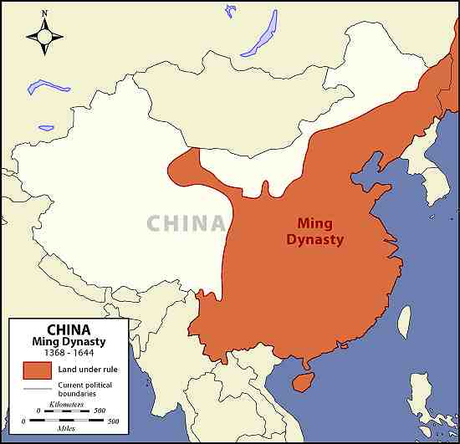
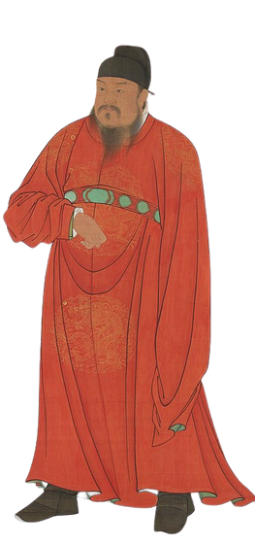
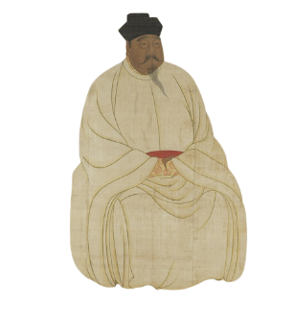

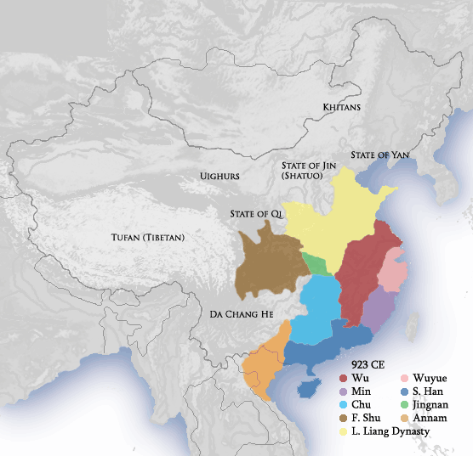
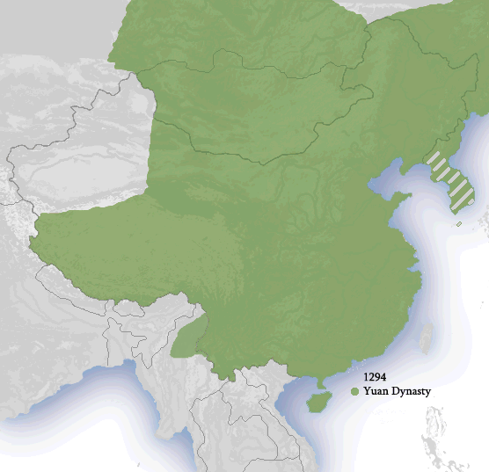
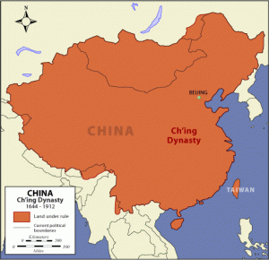
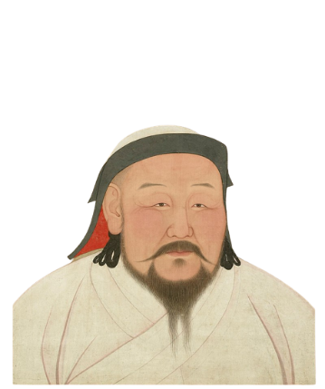
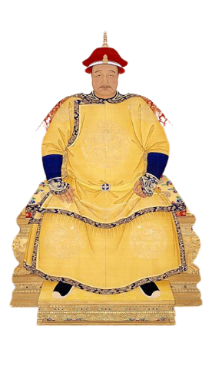
Sơ đồ tiến trình phát triển của Trung Quốc từ thế kỉ VII đến giữa thế kỉ XIX (từ thời Đường đến thời Thanh)
người Mông
người Mãn
Nhà Đường
Nhà Tống
Nhà Minh
618 – 907
907 – 960
960 - 1279
1271 - 1368
1368 - 1644
1644 - 1911
Thời Ngũ đại
Nhà Nguyên
Nhà Thanh

Slide 13
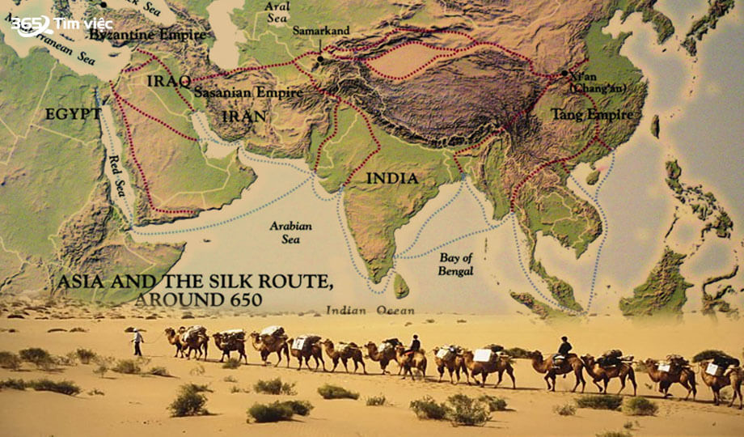
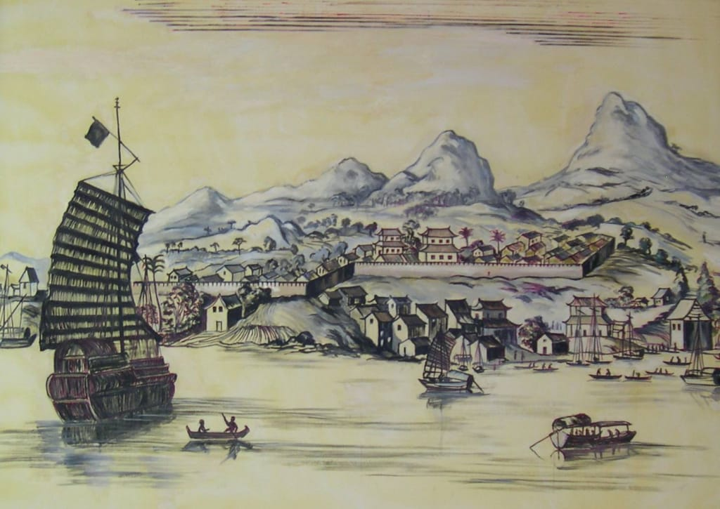

Nhà Đường, nhà Tống và nhà Minh là những triều đại phát triển rực rỡ về cả chính trị, kinh tế và văn hoá.
Nhà Thanh là triều đại phong kiến cuối cùng của Trung Quốc.
Giữa TK XIX: Trung Quốc suy yếu.
nguy cơ thực dân phương Tây xâm lược.
Con đường tơ lụa trên cạn và trên biển

Slide 14
Mở rộng
Lý Uyên xưng Hoàng đế, lập ra nhà Đường
Triệu Khuông Dẫn dẹp tan các thế lực phong kiến đối lập, lập ra nhà Tống.
Thành Cát Tư Hãn lên ngôi Đại Hãn tiến đánh Bắc Trung Quốc.
Nhà Đường sụp đổ
618
847
960
1206
  Chu Nguyên Chương lên ngôi hoàng đế, lập ra nhà Minh.
Diệt Nam Tống,
thống nhất Trung Quốc
Hốt Tất Liệt lập ra triều Nguyên
1368
1279
1271
Tộc người Mãn ở phương Bắc kéo vào xâm lược nước Minh, lập ra nhà Thanh
Các cuộc khởi nghĩa, chống đối ngày một nhiều, triệu đại suy yếu
Nhà Thanh và chế độ phong kiến sụp đổ
1644
1911

Slide 15



PHẦN 2
SỰ THỊNH VƯỢNG CỦA TRUNG QUỐC DƯỚI THỜI ĐƯỜNG

Slide 16

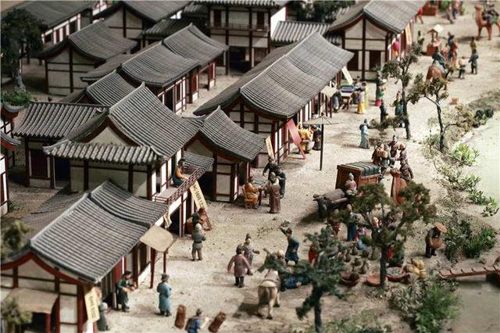
là quốc gia có kinh tế, văn hóa phát triển, chính trị lành mạnh và xã hội yên ổn.
thịnh
vượng

Slide 17

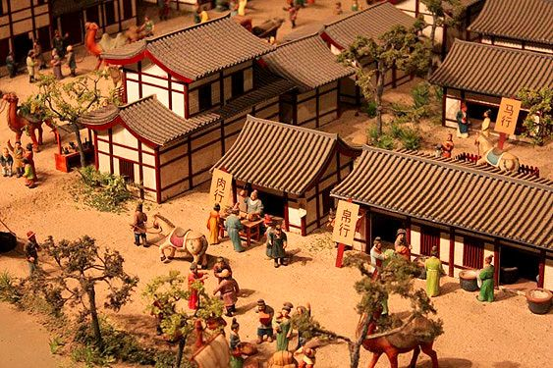
THẢO LUẬN NHÓM ĐÔI
Em hãy quan sát Hình 6.2 và trả lời câu hỏi:
Hãy mô tả những gì em thấy trong hình.
Em có nhận xét gì về những điều em quan sát được?

Slide 18
Hình ảnh cho thấy:
Nhà cửa san sát với những cửa hàng bán các sản phẩm khác nhau.
Người trong chợ đi lại tấp nập, có những con ngựa thổ hàng, có cả những con lạc đà.
Nhiều cửa hàng bày hàng ra tận cửa để bán
Nhận xét: Cho thấy Trường An thời bấy giờ thật sự rất phát triển; là trung tâm buôn bán, giao thương lớn nhất, nơi khởi đầu của con đường tơ lụa; không chỉ buôn bán với thương nhân trong nước mà cả với thương nhân nước ngoài.

Slide 19
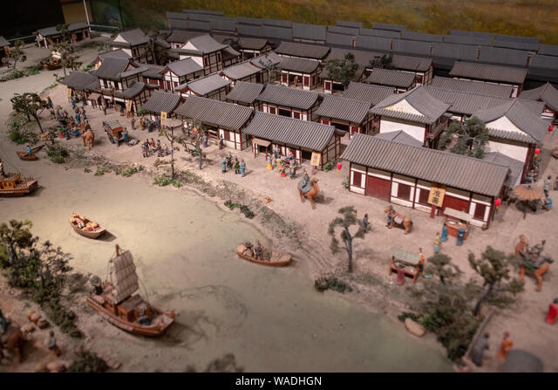
Khai thác tư liệu
Mô hình này nằm trong bảo tàng chợ Tây Trường An.
Diện tích trưng bày khoảng 8 000 m2.
Bảo tàng có rất nhiều di vật văn hoá được khai quật từ khu chợ cổ, phản ánh sự buôn bán tấp nập, sự bùng nổ giao thương với nước ngoài trong thời nhà Đường và sự phát triển của con đường Tơ lụa.
Trong số các đồ vật trưng bày, có nhiều đồ gốm, đồ đồng, các sản phẩm lụa và tiền cổ.

Slide 20
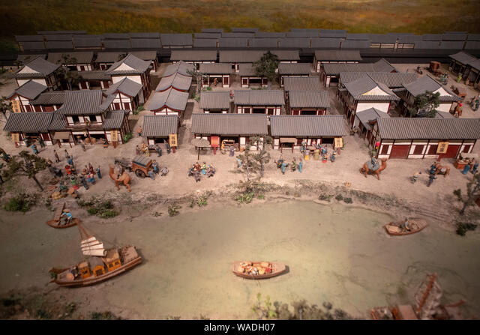
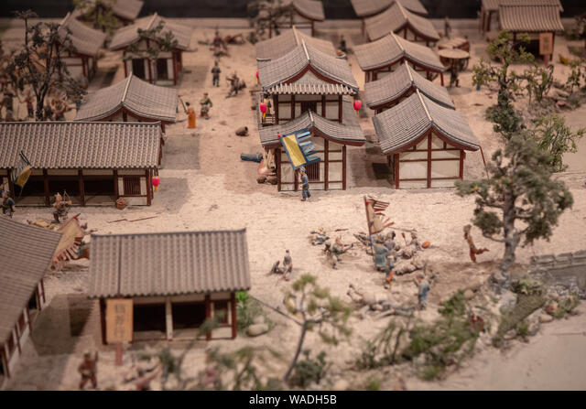
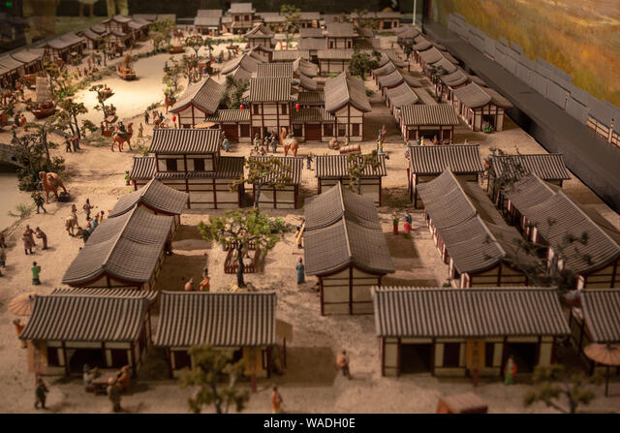
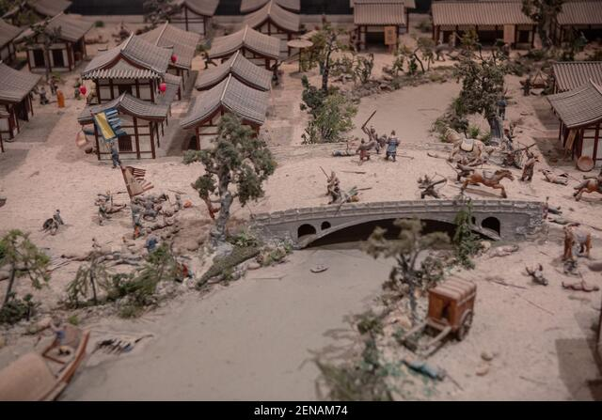
Một số hình ảnh của mô hình phục dựng đô thị Trường An thời Đường

Slide 21
THẢO LUẬN NHÓM ĐÔI
Em hãy đọc Tư liệu 6.3 và trả lời câu hỏi:
Cụm từ nào cho thấy nông nghiệp được mùa lớn?
gạo mỗi đấu bốn năm tiên, khách đi đường mấy nghìn dặm không cần mang theo lương thực
Cụm từ nào cho thấy chăn nuôi cũng phát triển?
ngựa, bò đầy đồng
Cụm từ nào cho thấy xã hội yên bình, dân cư sống yên ổn?
cổng ngoài mấy tháng không đóng

Slide 22
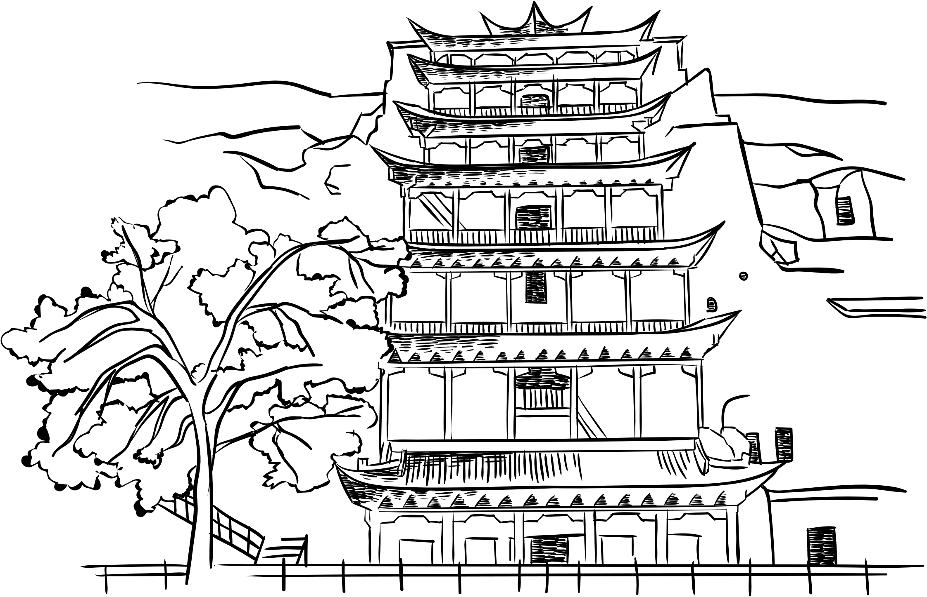
Em hãy đọc thông tin mục 2 – SGK tr.27 kết hợp với các dữ liệu vừa phân tích ở trên và thực hiện nhiệm vụ:
THẢO LUẬN NHÓM
NHÓM 1:
  Tìm hiểu về bộ máy nhà nước thời Đường.
NHÓM 2:
  Tìm hiểu về chính sách đối ngoại thời Đường.
NHÓM 3, 4:
  Tìm hiểu về chính sách kinh tế thời Đường.

Slide 23
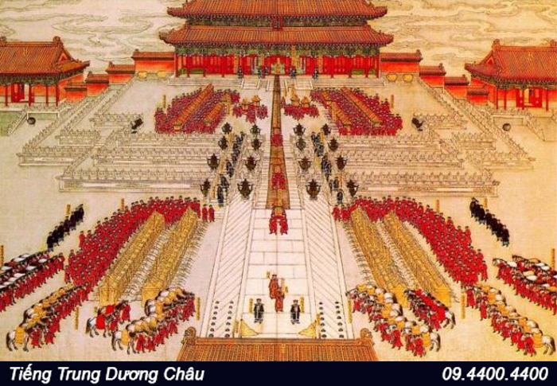
Chính trị
  Bộ máy nhà nước được củng cố và hoàn thiện từ trung ương đến địa phương.
  Cử người thân tín cai quản các địa phương.
  Mở khoa thi để tuyển chọn nhân tài làm quan.

Slide 24
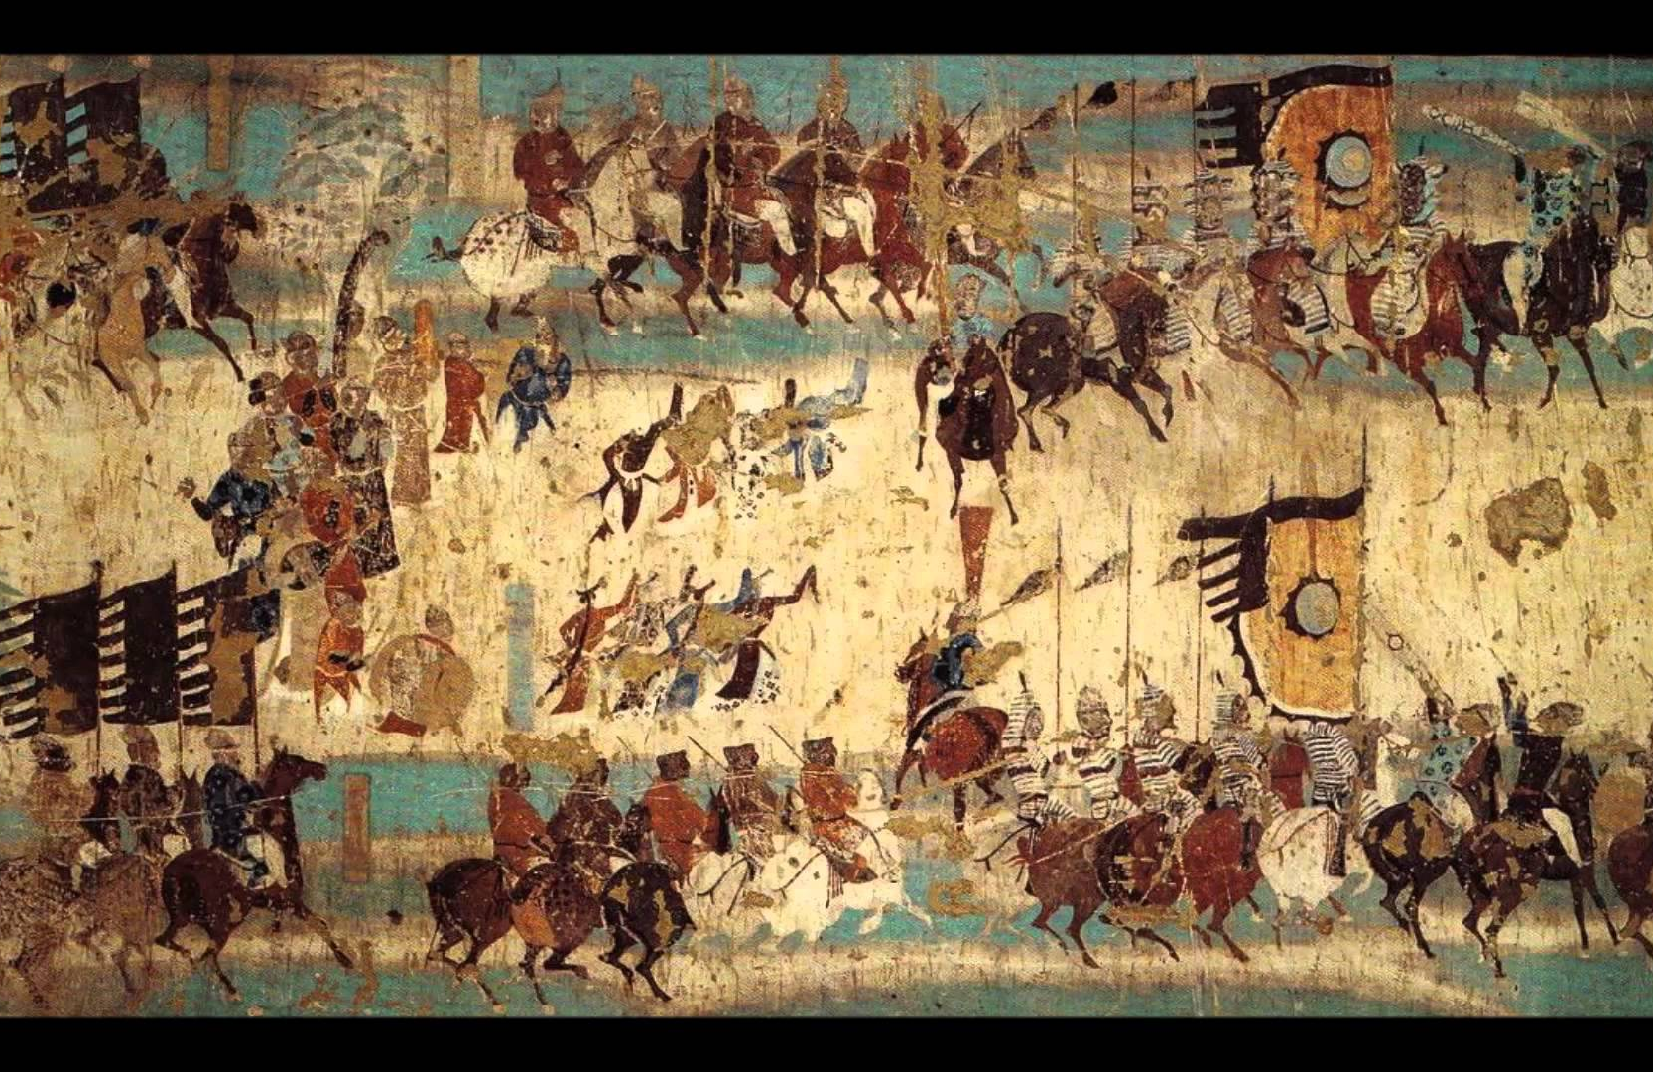
Đối ngoại
  Nhà Đường tiếp tục chính sách bành trướng và mở rộng lãnh thổ
  Cuối TK VII, lãnh thổ rộng gần gấp đôi nhà Hán.

Slide 25

Kinh tế
  Nông nghiệp: Ban hành những chính sách:
  Miễn giảm sưu thuế.
  Áp dụng chế độ quân điền.
  Lấy ruộng đất công và ruộng đất bỏ hoang chia cho nông dân.
  Thủ công nghiệp, thương nghiệp: phát triển
  Gốm sứ và tơ lụa đi đến phương Tây.
  Con đường tơ lụa trở thành tuyến đường buôn bán quốc tế với sự tham gia của thương nhân khắp thế giới.

Slide 26
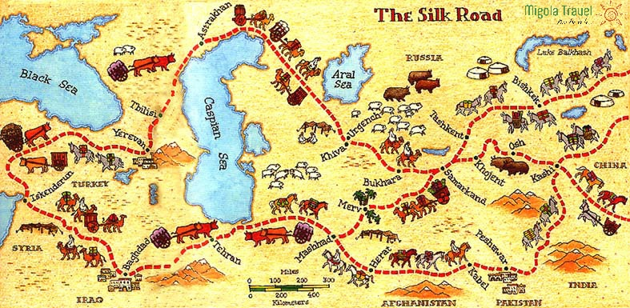
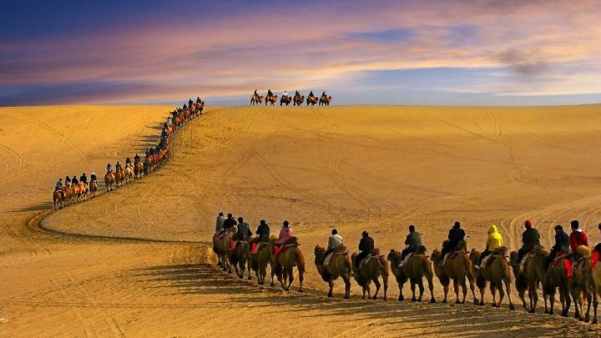
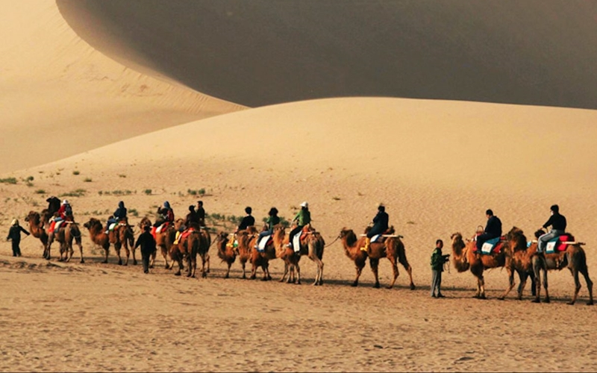
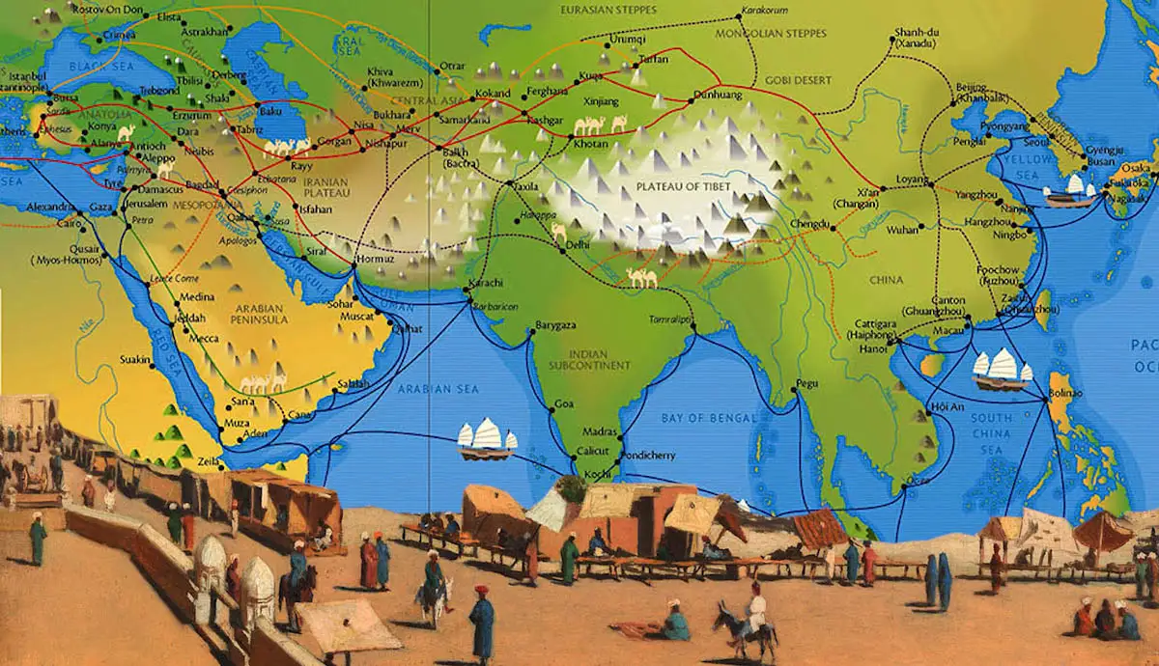
Con đường tơ lụa

Slide 27
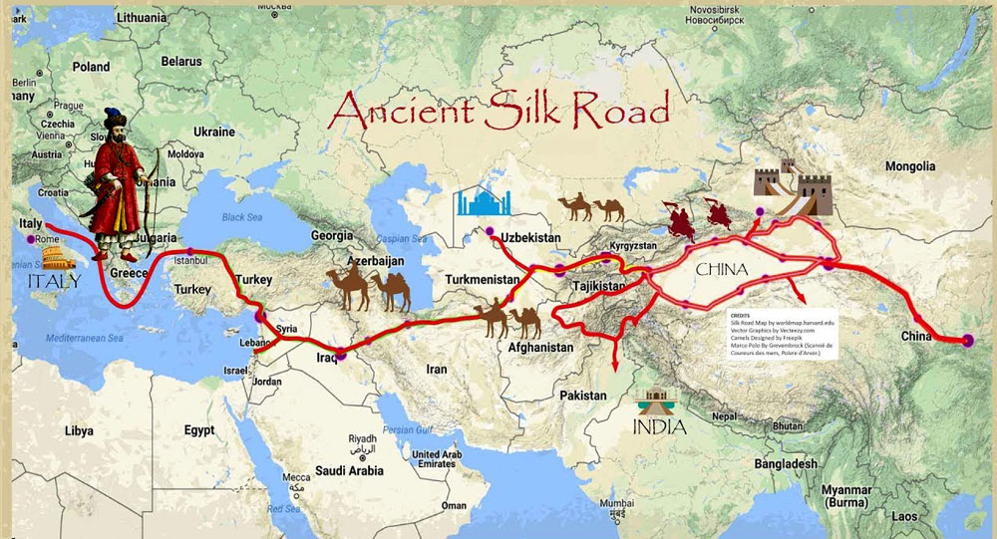
Kết luận
Buổi đầu thời Đường (thế kỉ VII đến thế kỉ VIII), Trung Quốc thực sự là một quốc gia lớn mạnh.

Slide 28



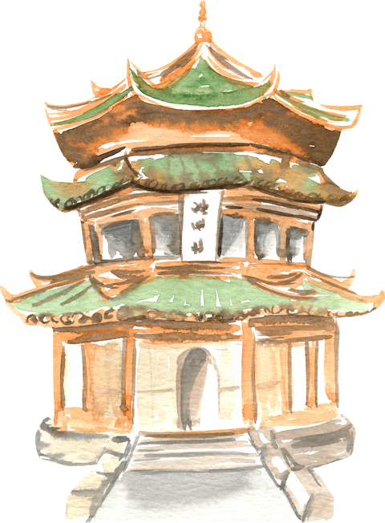
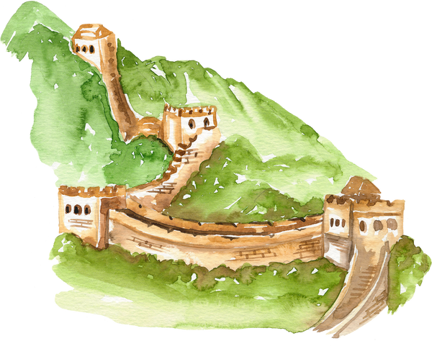
PHẦN 3
SỰ PHÁT TRIỂN KINH TẾ THỜI MINH - THANH

Slide 29

  Chu Nguyên Chương lãnh đạo khởi nghĩa nông dân thắng lợi, lên ngôi và lập ra nhà Minh.
  Một bộ tộc người Mãn Thanh ở Đông Bắc tràn xuống, chiếm toàn bộ Trung Quốc, lập ra triều Thanh
  Nhà Thanh suy yếu và sụp đổ
1368
1644
1911
  Triều Minh
  Triều Thanh
Nhà Minh
Nhà Thanh

Slide 30
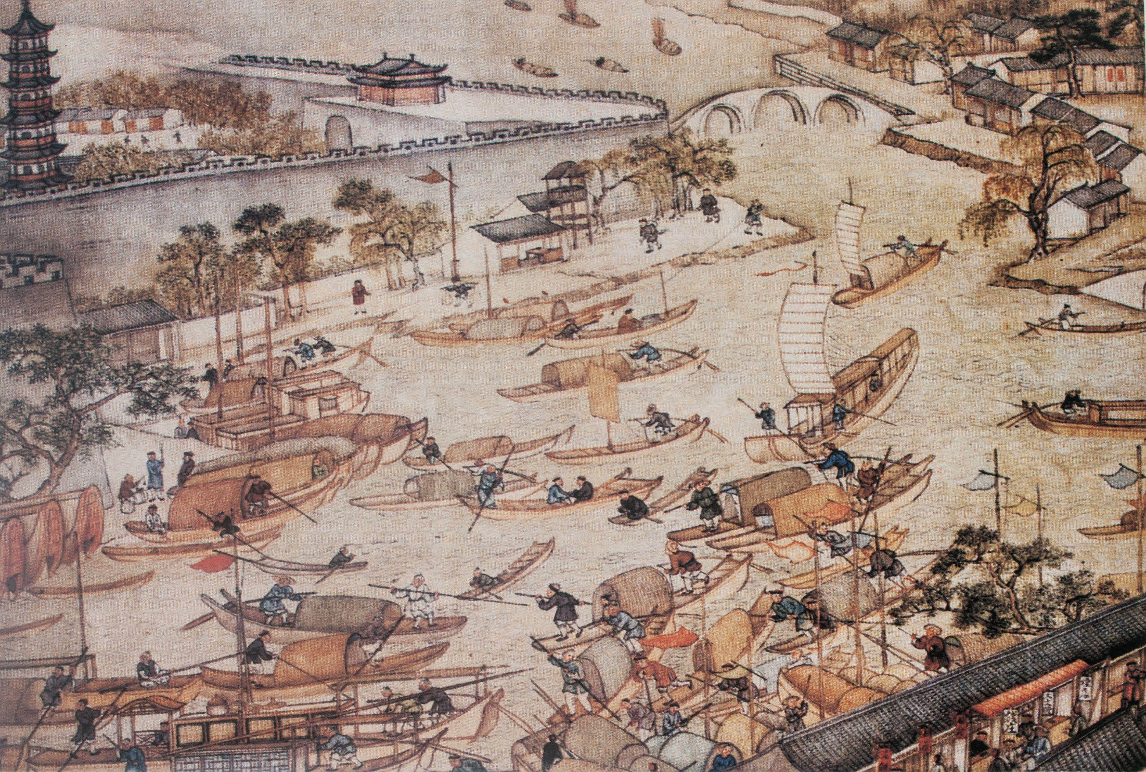
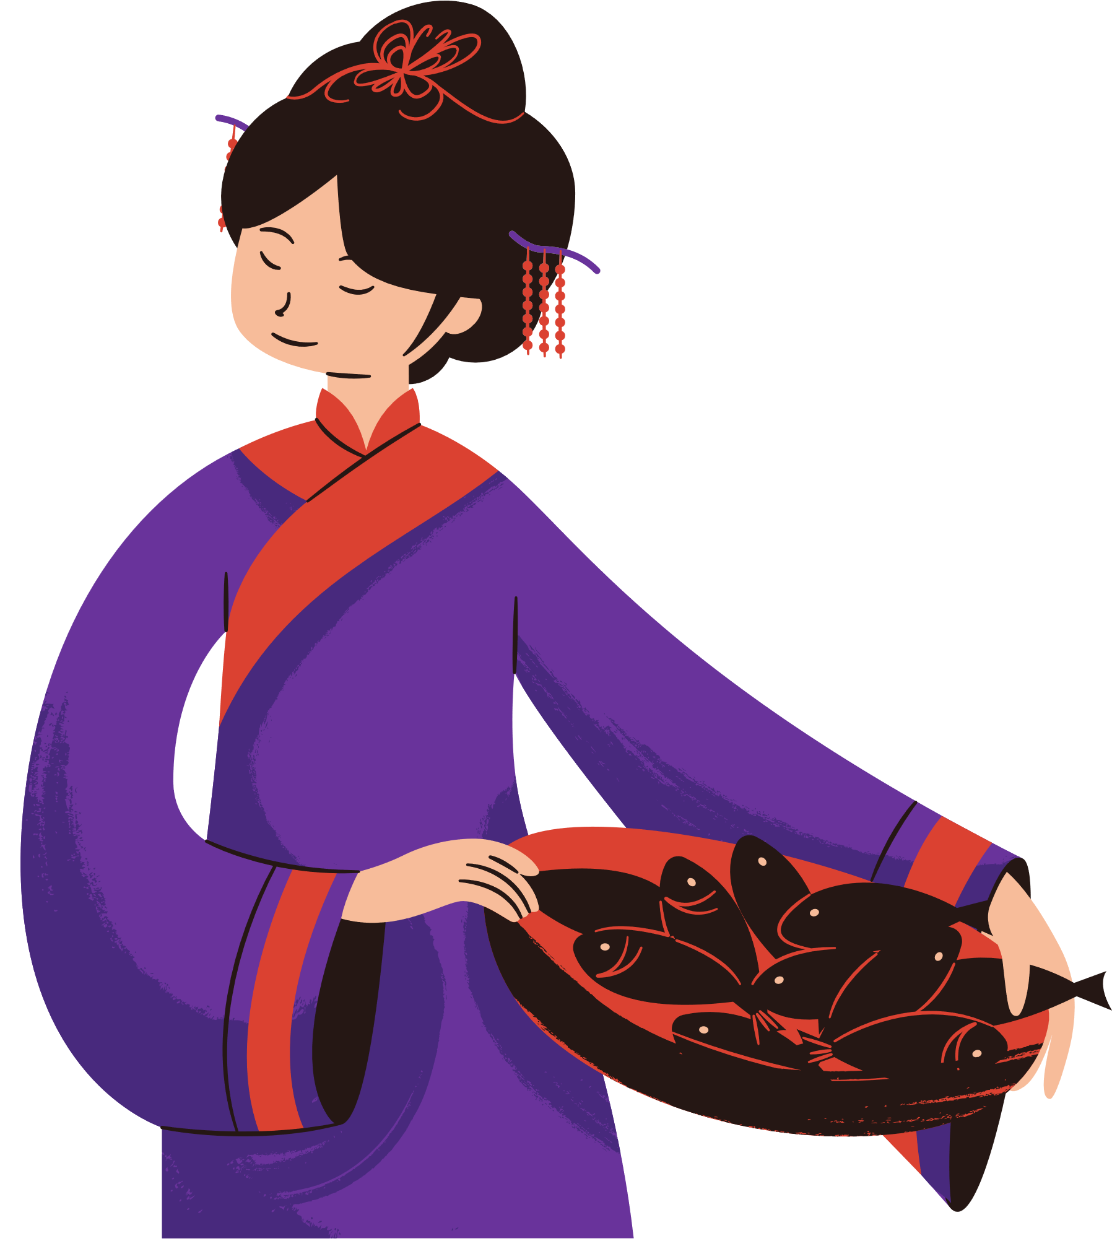

Em hãy quan sát Hình 6.6 và trả lời câu hỏi:
Em thấy những gì trong bức tranh?
Theo em, bức tranh cho biết điều gì?

Slide 31

Hình ảnh cho thấy:
Dưới sông: hàng trăm thuyên lớn nhỏ, qua lại tấp nập kẹt cả một khúc sông, những người chèo thuyền dáng vẻ tất bật.
Trên bờ: nhà cửa, cửa hàng khang trang, san sát.
Nhận xét: Cho thấy hoạt động nội thương thời Càn Long rất phát triển, mọi người được tự do đi lại, kinh doanh, buôn bán,...

Slide 32

THẢO LUẬN NHÓM
Em hãy đọc thông tin mục 2, quan sát Hình 6,5 kết hợp với tư liệu vừa khai thác ở trên và thực hiện nhiệm vụ học tập vào Phiếu học tập số 2
Các lĩnh vực | Biểu hiện nổi bật
Nông nghiệp
Thủ công nghiệp
Thương nghiệp
Ngoại thương

Slide 33
Các lĩnh vực | Biểu hiện nổi bật
Nông nghiệp
Thủ công nghiệp
Sản xuất nông nghiệp gia tăng về diện tích, năng suất và sản lượng.
Giảm thuế khoá, chia ruộng đất cho nông dân đồng thời chú trọng công tác thuỷ lợi.
Áp dụng luân canh cây trồng, nhập nhiều giống cây trồng mới, xây dựng nhiều đồn điền chuyên canh.
Những nghề thủ công nổi tiếng nhất của Trung Quốc thời kì này là nghề dệt tơ lụa, làm đồ sứ, đóng thuyền, làm giấy,...
Các xưởng thủ công xuất hiện khắp nơi, phần lớn tập trung ở thành thị.
Hình thành nên những khu vực chuyên môn hoá sản xuất, đông đảo người làm thuê.

Slide 34
Các lĩnh vực | Biểu hiện nổi bật
Thương nghiệp
Ngoại thương
Phát triển mạnh.
Quảng Châu trở thành thương cảng lớn nhất thu hút nhiều thương nhân nước ngoài đến buôn bán.
Thương nhân Trung Quốc đem hàng hoá, trao đổi buôn bán với thế giới, tập trung nhiều ở Ấn Độ, Ba Tư, A-rập và các nước Đông Nam Á.
Cuối triều Minh: áp dụng chính sách hạn chế ngoại thương, cấm buôn bán bằng đường biển.
Thời nhà Thanh: càng ngặt nghẽo hơn.
Mầm mống kinh tế tư bản chủ nghĩa đã xuất hiện nhưng không phát triển được.

Slide 35

Vì sao đến thời Minh - Thanh, mầm mống quan hệ tư bản chủ nghĩa bắt đầu xuất hiện ở Trung Quốc?
Mầm mống kinh tế tư bản chủ nghĩa xuất hiện theo đà phát triển của thủ công nghiệp nhưng còn nhỏ bé, chưa đủ sức tạo nên ảnh hưởng, chi phối mạnh mẽ đối với nền kinh tế - xã hội Trung Quốc.

Slide 36


LUYỆN TẬP

Slide 37


Hãy hoàn thành bảng thống kê về sự phát triển kinh tế thời Đường và thời Minh - Thanh theo mẫu dưới đây. Điểm khác biệt nổi bật nhất của kinh tế thời Minh – Thanh so với thời Đường là gì?
Lĩnh vực | Thời Đường | Thời Minh - Thanh
Nông nghiệp
Thủ công nghiệp
Thương nghiệp

Slide 38
Lĩnh vực | Thời Đường | Thời Minh - Thanh
Nông nghiệp
Thủ công nghiệp
Thương nghiệp
Giảm sưu thuế, thực hiện quân điền, chú trọng thủy lợi, nhập nhiều giống cây trồng mới, xây dựng nhiều đồn điền.
→ Nông nghiệp phát triển mạnh cả về diện tích, năng suất và sản lượng.
Miễn giảm sưu thuế, thực hiện chế độ quân điền.
→ Nông nghiệp liên tiếp được mùa.
Nghề làm gốm sứ và sản xuất tơ lụa rất phát triển.
Thủ công đa dạng nhiều ngành nghề, bắt đầu có sự chuyên môn hóa, tập trung đông người làm thuê.
Nội thương và ngoại thương đều phát đạt.
Con đường tơ lụa trở thành tuyến đường buôn bán quốc tế.
- Nội thương và ngoại thương đều phát triển mạnh, đặc biệt thời nhà Minh và đầu thời nhà Thanh.
- Hình thành, phát triển con đường Tơ lụa trên biển.

Slide 39

Điểm khác biệt
  Đã xuất hiện mầm mống kinh tế tư bản chủ nghĩa (nổi bật nhất thể hiện trong các xưởng thủ công được chuyên môn hoá cao, thuê lượng nhân công lớn).

Slide 40


VẬN DỤNG

Slide 41



Thời Minh - Thanh, trấn Cảnh Đức (Giang Tây) ở thành kinh đô đồ sứ của Trung Quốc. Em hãy sưu tầm tư liệu trên sách báo, trternet, viết 1 bài khoảng 15 dòng, giới thiệu về nghề làm đồ sứ ở Cảnh Đức.

Slide 42

Gợi ý
Trấn Cảnh Đức nằm ở phía đông bắc tỉnh Giang Tây, Trung Quốc.
Là một nơi có lịch sử văn hoá lâu đời và là một trong những địa điểm thu hút du lịch của Trung Quốc.
Gốm sứ ở đây có lịch sử hơn 1 700 năm.
Đồ sứ của trấn Cảnh Đức thường có chất lượng tốt, tạo hình tỉnh xảo, hoa văn trang trí đa dạng, chủng loại phong phú, phong cách độc đáo,…
Kĩ thuật sản xuất gốm ở trấn Cảnh Đức đã được Trung Quốc xếp hạng là Di sản phi vật thể quốc gia.

Slide 43




HƯỚNG DẪN VỀ NHÀ
Ôn tập kiến thức đã học
Đọc và tìm hiểu trước Bài 7: Các thành tựu văn hóa chủ yếu của Trung Quốc từ thế kỉ VII đến giữa thế kỉ XIX.
1
2
3
4
Làm bài tập Bài 6 – Sách bài tập Lịch sử Địa lí 7 – Phần Lịch sử.
Trả lời câu hỏi 1 phần Luyện tập SGK tr.20.

Slide 44

CẢM ƠN CÁC EM ĐÃ
LẮNG NGHE BÀI GIẢNG!

